Slide 1

第13章 软件项目管理
13.1 估算软件规模
13.2 工作量估算
13.3 进度计划
13.4 人员组织
13.5 质量保证
13.6 软件配置管理
13.7 能力成熟度模型

Slide 2
13.1.1 代码行技术
代码行技术依据以往开发类似产品的经验和历史数据，估计实现一个功能所需要的源程序行数。把实现每个功能所需要的源程序行数累加起来，就可得到实现整个软件所需要的源程序行数。
  估计程序的最小规模(a)
  最大规模(b)
  最可能的规模(m)
L=(a+4m+b)/6

Slide 3
代码行数(LOC)，千行代码数(KLOC)
优点:代码是所有软件开发项目都有的“产品”，而且很容易计算代码行数。
缺点：源程序仅是软件配置的一个成分，用它的规模代表整个软件的规模似乎不太合理；用不同语言实现同一个软件所需要的代码行数并不相同,这种方法不适用于非过程语言。

Slide 4
13.1.2 功能点
功能点用系统的功能数量来衡量其规模。
对系统中以下几类部分计数（信息域特性）
  输入项数（Inp）；
  输出项数（Out）；
  查询数（Inq）；
  主文件数（Maf）；
  外部接口数（Inf）；

Slide 5
用功能点衡量的软件规模
用户向软件输入的项数。这些输入给软件提供面向应用的数据。输入不同于查询，后者单独计数，不计入输入项数中。
输入项数
软件向用户输出的项数。它们向用户提供面向应用的信息，例如，报表和出错信息等。报表内的数据项不单独计数。
输出项数
查询即是一次联机输入，它导致软件以联机输出方式产生某种即时响应，即一对“请求－响应” 。
查询数
逻辑主文件（即数据的一个逻辑组合，它可能是大型数据库的一部分或是一个独立的文件）的数目。
主文件数
外部接
口数
机器可读的全部接口（例如，磁盘或磁带上的数据文件）的数量，用这些接口把信息传送给另一个系统。

Slide 6
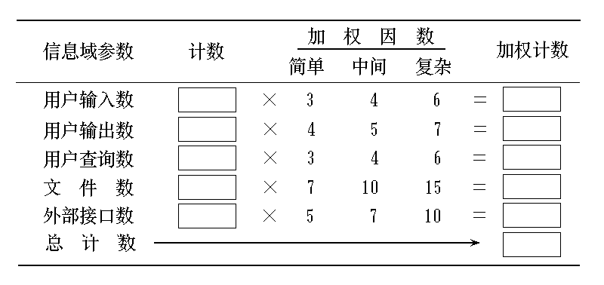
功能点的复杂度权重
由各项的计数同与其对应的复杂度权重计算加权和，此为未经调整的功能点计数（UFP）。

Slide 7
技术复杂度因子（TCF）的组成
F1-可靠的备份和恢复
F2-数据通信
F3-分布式处理功能
F4-性能
F5-大量使用的配置
F6-联机数据输入
F7-操作简便性
F8-在线升级
F9-复杂界面
F10-复杂数据处理
F11-重复使用性
F12-安装简便性
F13-多工作点安装
F14-易于修改

Slide 8
功能点的计算
前面根据计数和复杂度权重得出的加权和是未经调整的功能点计数（UFC）；
TCF的每一部分取值为0到5，0表示该部分对系统没有影响，5表示该部分对系统很重要；
TCF = 0.65 + 0.01(SUM(Fi))；
TCF的取值在0.65到1.35之间；
功能点计算公式为：FP = UFC × TCF

Slide 9
13.3 进度计划
13.3.1 估算开发时间
估算出完成给定项目所需的总工作量之后，接下来需要回答的问题就是：用多长时间才能完成该项目的开发工作?对于一个估计工作量为20人月的项目，可能想出下列几种进度表：
  1个人用20个月完成该项目，
  4个人用5个月完成该项目；
  20个人用1个月完成该项目．
实际上软件开发时间与从事开发工作的人数之间并不是简单的反比关系。

Slide 10
客户往往希望缩短软件开发时间，显然应该增加从事开发工作的人数。但是，经验告诉我们，随着开发小组规模扩大，个人生产率将下降，以致开发时间与从事开发工作的人数并不成反比关系。出现这种现象主要有下述两个原因：

Slide 11
当小组变得更大时，每个人需要用更多时间与组内其他成员讨论问题、协调工作，因此增加了通信开销。
如果在开发过程中增加小组人员，则最初一段时间内项目组总生产率不仅不会提高反而会下降。这是因为新成员在开始时不仅不是生产力，而且在他们学习期间还需要花费小组其他成员的时间。
综合上述两个原因，存在被称为Brooks规律的下述现象：向一个已经延期的项目增加人力，只会使它更延期。

Slide 12
下面让我们研究项目组规模与项目组总生产率的关系
  如果项目组共有P名组员，每个组员必须与所有其他组员通信以协调开发活动，则通信路径数为P(P-1)／2。
  如果每个组员只需与另外一个组员通信，则通信路径数为P-1。
  通信路径数大约在P~P²／2的范围内变化。
  组员个人平均生产率为L_{r}=L-l(P-1)^{r}
r是对通信路径数的度量
  对于一个规模为P的项目组,项目组的总生产率为
  L_{tot}=P(L-l(P-1)^{r} )
对于给定的一组L，P和r的值，总生产率是项目组规模P的函数。随着P值增加，将从0增大到某个最大值，然后再下降。因此，存在一个最佳的项目组规模P_{opt},这个规模的项目组其总生产率最高。

Slide 13
假设个人最高生产率为500LOC／月
每条通信路径导致生产率下降10％
如果每个组员都必须与组内所有其他组员通信，则项目组规模与生产率的关系最佳规模是5.5人。
事实上，做任何事情都需要时间，我们不可能用“人力换时间”的办法无限缩短一个软件的开发时间。Boehm根据经验指出，软件项目的开发时间最多可以减少到正常开发时间的75％。如果要求一个软件系统的开发时间过短，则开发成功的概率几乎为零。

Slide 14
项目组规模 | 个人生产率 | 总生产率
1 | 500 | 500
2 | 450 | 900
3 | 400 | 1200
4 | 350 | 1400
5 | 300 | 1500
5.5 | 275 | 1512
6 | 250 | 1500
7 | 200 | 1400
8 | 150 | 1200

Slide 15
13.3.2 Gantt
例:重新油漆一座矩形木板房，具体工作可分为三步完成。
    刮掉旧漆
    刷上新漆
    清理溅在窗户上的油漆
    15名工人去完成这项工作，规定有：
      5把刮漆用的刮板
      5把刷漆用的刷子
      5把清除溅在窗户上油漆用的小刮刀

Slide 16
各工序所需时间
工序 时间 墙壁 | 刮旧漆 | 刷新漆 | 清理
1、3 | 2(4) | 3(6) | 1(2)
2、4 | 4(8) | 6(12) | 2(4)
(4+6+2)+(8+12+4)=36

Slide 17
板房的第2、4两面墙的长度为第1、3两面墙的长度的2倍。
4
1
3
2
分步作业：
首先刮掉四面墙壁上的旧漆
然后给每面墙都刷上新漆
最后清除溅在每个窗户上的油漆
效率低，工具的限制，任何时候都有10名工人闲着没活干
完成全部工程需要36小时。

Slide 18
流水作业法：
时间
2
4
6
8
10
12
14
16
18
20
22
作业
刮旧漆
刷新漆
清理
旧木板房刷漆工程的Gantt图

Slide 19
先由5名工人用刮板刮掉第一面墙上的旧漆(另外10名工人休息)
当第一面墙刮净后，另外5名工人立即用刷子给这面墙刷新漆(与此同时拿刮板的5名工人转去刮第二面墙上的旧漆)
一旦刮旧漆的工人转到第三面墙，而且刷新漆的工人转到第二面墙以后，余下的5名工人立即拿起刮刀去清除溅在第一面墙窗户上的油漆
效率高，可在22小时结束全部工程

Slide 20
Gantt图能很形象地描绘任务分解情况，
以及每个子任务的开始和结束时间，是进度
计划和进度管理的有力工具。但它也存在以
下不足：
1不能显式地描绘各作业彼此间的依赖关系；
2进度计划的关键部分不明确，难于判定哪些部分应当是主攻和控制的对象；
3计划中有潜力的部分及潜力的大小不明确，往往造成潜力的浪费。

Slide 21
13.3.3 工程网络
工程网络是判定进度计划时另一种常用的图形工具，它同样能描绘任务分解情况以及每项作业的开始时间和结束时间。此外，它还显式地描绘各个作业彼此间的依关系。因此，工程网络是系统分析和系统设计的强有力的工具。
在工程网络图中：
  用箭头表示作业
  用圆圈表示事件(一项作业开始或结束)
  事件仅仅是可以明确定义的时间点，它并不消耗时间和资源
  作业通常既消耗资源又需要持续一定的时间

Slide 22
刮旧漆刷新漆清理
5
3
8
1
2
6
10
11
4
9
7

Slide 23
1—2刮第1面墙上的旧漆；2—3刮第2面墙上的旧漆；2—4给第1面墙刷新漆； 3—5刮第3面墙上的旧漆；4—6给第2面墙刷新漆； 4—7清理第1面墙窗户； 5—8刮第4面墙上的旧漆；6—8给第3面墙刷新漆； 7—9清理第2面墙窗户； 8—10给第4面墙刷新漆；9—10清理第3面墙窗户；10—11清理第4面墙窗户；
虚拟作业
3—4
5—6
6—7
8—9

Slide 24
引入虚拟作业，是为了显式地表示作业之间的依赖关系。例如，事件3和事件4之间有依赖关系，作业2—3刮第2面墙上旧漆是作业4—6给第2面墙刷新漆的前道工序，只有完成前者，后者才能开始，虚拟作业3—4明确地表示了这种依赖关系。

Slide 25
13.3.4 估算工程进度
把每个作业估计需要使用的时间写在该作业的箭头上；
为每个事件计算两个数字：
EET(最早时刻)右上角
LET(最迟时刻)右下角
最早时刻
持续时间
EET
事件号
LET
最迟时刻

Slide 26
事件的最早时刻是该事件可以发生的最早时间，通常工程网络中第一个事件的最早时刻定义为零，其他事件的最早时刻在工程网络上从左至右按事件发生顺序计算。
计算最早时刻EET使用下述三条简单规则为：
  ①考虑进入该事件的所有作业；
  ②对于每个作业都计算它的持续时间与起始事件的EET之和；
  ③取上述和数中的最大值作为该事件的最早时刻EET。
  例如，事件4的最早时刻为：EET=max{2+3,6+0}=6

Slide 27
8
5
2
4
6
0
15
3
8
4
3
6
0
2
2
12
2
1
2
0
6
0
21
23
10
11
3
6
1
6
0
15
4
9
1
2
12
7

Slide 28
事件的最迟时刻是在不影响工程峻工时间的前提下，该事件最晚可以发生的时刻。一般最后一个事件(工程结束)的最迟时刻就是它的最早时刻，其他事件的最迟时刻在工程网络上从右至左按逆作业流的方向计算。
计算最迟时刻LET使用以下三条规则：
①考虑离开该事件的所有作业；
②从每个作业的结束事件的最迟时刻中减去该作业的持续时间；
③选取上述差数中的最小值作为该事件的最迟时刻LET。
例如，事件8的最迟时刻为：
LET=min{21-6,20-0}=15

Slide 29
8
11
5
2
4
6
6
0
15
15
3
8
4
3
6
0
0
2
2
2
12
12
2
0
21
21
23
23
1
2
0
6
10
11
23
23
3
6
1
6
6
0
15
20
4
9
1
2
12
18
7

Slide 30
9.2.4 关键路径
关键路径是由最早时刻=最迟时刻的那些事件组成的路径集合，在图中关键路径用粗线箭头表示。关键路径上的事件(关键事件)必须准时发生，组成关键路径的作业(关键作业)的实际持续时间不能超过估计的持续时间，否则工程就不可能准时结束。
工程项目的管理人员应该密切注视关键作业的进展情况，如果关键事件出现的时间比预计的时间晚，则会使最终完成项目的时间拖后；如果我们希望缩短工期，只有往关键作业中增加资源才会有效果。

Slide 31
8
11
5
2
(3)
4
(3)
6
6
0
(4)
15
15
3
8
4
(0)
3
(0)
6
(0)
0
0
2
(0)
2
2
12
12
2
(0)
1
2
0
(0)
6
0
(5)
21
21
23
23
10
11
3
(1)
6
(0)
1
(5)
6
6
0
(6)
15
20
4
9
1
(11)
2
(2)
12
18
7

Slide 32
9.2.5 机动时间
不在关键路径上的作业有一定程度的机动余地，也就是说实际开始时间可以比预定时间晚一些，或者实际持续时间可以比预计的持续时间长一些，而并不影响工程的结束时间。
一个作业拥有的全部机动时间可按下式计算：
机动时间=(LET)_{结束}—(EET)_{开始}—持续时间
利用上式可算出油漆木板房的非关键作业的机动时间。

Slide 33
8
11
5
2
(3)
4
(3)
6
6
0
(4)
15
15
3
8
4
(0)
3
(0)
6
(0)
0
0
2
(0)
2
2
12
12
2
(0)
1
2
0
(0)
6
0
(5)
21
21
23
23
10
11
3
(1)
6
(0)
1
(5)
6
6
0
(6)
15
20
4
9
1
(11)
6
(2)
12
18
7

Slide 34
在工程网络中每个作业的机动时间写在代表该作业的箭头下面的括弧里。如果在制定进度计划时仔细考虑和利用工程网络中的机动时间，则可以按排出既节省资源又不影响最终竣工时间的进度表。
工程网络的特点是可以显示地定义事件及作业之间的依赖关系，而Cantt图的特点是简单，直观，为更多的人所熟悉，实际使用时如能将这两种工具相结合制订和管理进度计划，则可起到互相补充，取长补短之功效。

Slide 35
通过旧木板房刷油漆这个例子，我们介绍了制订进度计划的两个重要工具和方法。虽然真实的软件工程项目比这个简单例子复杂得多，但计划和管理的基本方法仍然是自顶向下分解，把项目分解为若干个阶段，每个阶段再分解成许多更小的任务，每个任务又可进一步分解为若干个步骤等等。利用工程网络图和Gantt图可以制订出合理的进度计划，科学地管理软件开发工程的进展情况。

Slide 36
时间
2
4
6
8
10
12
14
16
18
20
22
作业
刮旧漆
刷新漆
旧木板房刷漆工程的Gantt图

Slide 37
13.4 人员组织
13.4.1 民主制程序员组
民主制程序员组的一个重要特点是，小组成员完全平等，享有充分民主，通过协商做出技术决策。因此，小组成员之间的通信是平行的。如果小组内有n个成员，则可能的通信信道共有n(n-1)／2条。
一般说来，程序设计小组的规模应该比较小，以2~8名成员为宜。．
小组规模小，不仅可以减少通信问题，而且还有其他好处。例如，容易确定小组的质量标准，而且用民主方式确定的标准更容易被大家遵守；组员间关系密切，能够互相学习等等。

Slide 38
民主制程序员组通常采用非正式的组织方式，也就是说，虽然名义上有一个组长，但是他和组内其他成员完成同样的任务。民主制程序员组的主要优点是：
  组员们对发现程序错误持积极的态度，这种态度有助于更快速地发现错误,从而导致高质量的代码。
  组员们享有充分民主,小组有高度凝聚力，组内学术空气浓厚，有利于攻克技术难关。当所要开发的软件的技术难度较高时，采用民主制程序员组是适宜的。
缺点：
  由于没有明确的权威指导开发工程的进行，组员间将缺乏必要的协调，最终可能导致工程失败。

Slide 39
13.4.2 主程序员组
美国IBM公司在20世纪70年代初期开始采用主程序员组的组织方式。采用这种组织方式主要出于下述几点考虑，
(1)软件开发人员多数比较缺乏经验；
(2)程序设计过程中有许多事务性的工作，例如，大量信息的存储和更新；
(3)多渠道通信很费时间，将降低程序员的生产率。

Slide 40
主程序员组用经验多、技术好、能力强的程序员作为主程序员，同时利用人和计算机在事务性工作方面给主程序员提供充分支持，而且所有通信都通过一两个人进行。这种组织方式类似于外科手术小组的组织：主刀大夫对手术全面负责，并且完成制订手术方案、开刀等关键工作，同时又有麻醉师、护士长等技术熟练的专门人员协助和配合他的工作。此外，必要时手术组还要请其他领域的专家(例如，心脏科医生或妇产科医生)协助。
上述比喻突出了主程序员组的两个重要特性:
(1)专业化。该组每名成员仅完成他们受过专业训练的那些工作。
(2)层次性。主刀大夫指挥每名组员工作，并对手术全面负责。

Slide 41
典型的主程序员组的组织形式如图13.5所示。该组由主程序员、后备程序员,编程秘书以及1—3名程序员组成。在必要的时候,该组还有其他领域的专家协助。
编辑秘书
主程序员
后备程序员
程序员
程序员
程序员

Slide 42
主程序员组核心人员的分工如下所述：
(1)主程序员既是成功的管理人员又是经验丰富、技术好、能力强的高级程序员，负责体系结构设计和关键部分(或复杂部分)的详细设计，并且负责指导其他程序员完成详细设计和编码工作。
(2)后备程序员也应该技术熟练而且富于经验，他协助主程序员工作并且在必要时(例如，主程序员生病、出差或“跳槽”)接替主程序员的工作。平时，后备程序员的工作主要是，设计测试方案、分析测试结果及独立于设计过程的其他工作．
(3)编程秘书负责完成与项目有关的全部事务性工作，例如，维护项目资料库和项目文档，编译、链接、执行源程序和测试用例。

Slide 43
它在许多方面却是不切实际的。
首先，主程序员应该是高级程序员和优秀管理者的结合体。承担主程序员工作需要同时具备这两方面的才能，但是、在现实社会中这样的人才并不多见。通常，既缺乏成功的管理者也缺乏技术熟练的程序员。
其次，后备程序员更难找．人们期望后备程序员像主程序员一样优秀，但是，他们必须坐在“替补席”上，拿着较低的工资等待随时接替主程序员的工作。几乎没有一个高级程序员或高级管理人员愿意接受这样的工作．
第三，编程秘书也很难找到。专业的软件技术人员一般都厌烦日常的事务性工作，但是，人们却期望编程秘书整天只干这类工作。

Slide 44
13.4.3 现代程序员组
主程序员应该由两个人共同担任；一个技术负责人，负责小组的技术活动；一个行政负责人,负责所有非技术性事务的管理决策。技术组长要参与全部代码审查工作，行政组长的职责是对程序员的业绩进行评价。行政组长应该在常规调度会议上了解每名组员的技术能力和工作业绩。
技术组长
行政组长
程序员
程序员
程序员

Slide 45
在开始工作之前明确划分技术组长和行政组长的管理权限是很重要的。但是，即使已经做了明确分工，有时也会出现职责不清的矛盾。例如，考虑年度休假问题，行政组长有权批准某个程序员休年假的申请，因为这是一个非技术性问题，但是技术组长可能马上否决了这个申请，因为已经接近预定的项目结束日期，目前人手非常紧张。解决这类问题的办法是求助于更高层的管理人员，对行政组长和技术组长都认为是属于自己职责范围内的事务，制定一个处理方案。
由于程序员组成员人数不宜过多，当软件项目规模较大时，应该把程序员分成若干个小组。程序员向他们的组长汇报工作，而组长则向项目经理汇报工作。当产品规模更大时，可以适当增加中间管理层次。

Slide 46
项目经理
组长
组长
组长
程序员
程序员
程序员
程序员
程序员
程序员
程序员
程序员

Slide 47
把民主制程序员组和主程序员组的优点结合起来的另一种方法。是在合适的地方采用分散做决定的方法，这样做有利于形成畅通的通信渠道，以便充分发挥每个程序员的积极性和主动性，集思广益攻克技术难关。这种组织方式对于适合采用民主方法的那类问题(例如，研究性项目或遇到技术难题需要用集体智慧攻关)非常有效。尽管这种组织方式适当地发扬了民主，但是上下级之间的箭头(即管理关系)仍然是向下的。也就是说，是在集中指导下发扬民主。显然，如果程序员可以指挥项目经理，则只会引起混乱。

Slide 48
项目经理
组长
组长
组长
程序员
程序员
程序员
程序员
程序员
程序员
程序员
程序员

Slide 49
13.4.4 工作方式
1 理性的外向者
  倾向于宣扬他们的主张，喜欢告诉同事他们希望同事知道什么。
  不让“内心直觉”影响他们的决策。当推理时，他们依靠逻辑，而不是感觉。
  他们在这样做之前很少寻求更多的信息。

Slide 50
  2 理性的内向者
    避免做出感性的决策，他们愿意花时间来考虑所有可能的活动。
    理性的内向者是信息收集者。
    他们在确信掌握了所有信息之前，是不会对进行决策感到满意的。

Slide 51
3 直觉的外向者
  做出各种决策时是根据感性的反应。
  倾向于告诉其他人这些决策，而不是寻求输入。
  他们用他们的直觉创造式地工作，在解决问题时他们通常会提出一种不寻常的方法。

Slide 52
4 直觉的内向者
  富有创造性的。
  他们只有在收集了决策所依据的足够信息之后才应用全心全意的创造性。

Slide 53

风险管理的内容
风险识别
风险分析
风险规划
  风险优先级划分
  制定风险管理对策
风险控制

Slide 54
软件项目的核心风险
进度安排的先天错误
  安排时间和工作量时犯下的错误。对规模的判断失误、预算的彻底失败。
需求膨胀
  在开发的过程当中，客户的业务领域不可能始终静止不变；
  从项目的角度来看，需求总是向着膨胀的方向变化；
  合理的开发逻辑应该考虑到需求变化的可能程度而在制定的计划中允许一定限度的改变
人员的流失
  需要掌握技术人员的年平均流动率，以及新人工作能“上手”的最短时间，从而为项目分配一定的缓冲人力资源。
规约崩溃
  问题的本质是在项目启动阶段商谈需求范围时没有谈拢；
  实际中有可能掩盖严重的冲突而定下一个让每一方勉强接受的含混不清的目标而开始项目；
  直到项目明确满足规约要求时此风险才消失。

Slide 55
13.5 质量保证
1.影响软件质量的主要因素从管理角度对软件质量的度量分为：产品运行，产品修改和产品转移。
可理解性可维护性灵活性 可测试行
可移植性可再用性互运行性
产品修改
产品转移
产品运行
正确性 健壮性 效率完整性 可用性 风险

Slide 56
2．基线
基线是一个软件配置管理概念，它有助于我们在不严重妨碍合理变化的前提下来控制变化。IEEE把基线定义为：已经通过了正式复审的规格说明或中间产品，它可以作为进一步开发的基础，并且只有通过正式的变化控制过程才能改变它。
基线就是通过了正式复审的软件配置项。在软件配置项变成基线之前，可以迅速而非正式地修改它。一旦建立了基线之后，虽然仍然可以实现变化，但是，必须应用特定的、正式的过程(称为规程)来评估、实现和验证每个变化。

Slide 57
软件配置管理（SCM）
何为软件配置管理：
  配置管理的目的是针对变化、控制变化；
  软件配置管理的目标是：
    标识变更
    控制变更
    确保变更正确地实现
    向其他有关的人报告变更
  简言之：软件配置管理是软件系统发展过程中管理和控制变化的规范。
  软件配置管理（Software Configuration Management）是一门应用技术、管理和监督相结合的学科，通过标识和文档来记录配置项的功能和物理特性、控制这些特性的变更、记录和报告变更的过程和状态，并验证它们与需求是否一致。
  注意：软件配置管理不同于软件维护。

Slide 58
软件配置项（Software Configuration Item） ：为了配置管理而作为单独实体处理的一个工作产品或一段软件，简称SCI。
软件配置项：简单说，就是软件过程输出的全部计算机程序、文档、数据。
配置管理聚集：SCI的一个组合。简称CM聚集。
版本：在一确定的时间点上，某个SCI或某个配置的状态。
为了开发出高质量的软件产品，软件开发人员不仅要努力保证每个软件配置项正确，而且必须保证一个软件的所有配置项是完全一致的。

Slide 59
基线（baseline）：IEEE把基线定义为：已经通过了正式复审的规格说明或中间产品，它可以作为进一步开发的基础，并且只有通过正式的变化控制过程才能改变它。
基线就是通过了正式复审的软件配置项。
项目数据库：
  一旦一个SCI成为基线，就被存放到项目数据库中；
  项目数据库和变更控制规程相结合，保护着项目的基线；
软件配置管理主要有5项任务：
  标识
  版本控制
  变化控制
  配置审计
  配置状态报告

Slide 60
13.6 能力成熟度模型
美国卡内基梅隆大学软件工程研究所在美国国防部资助下于20世纪80年代末建立的能力成熟度模型(Capability Maturity Model，CMM)
建立此模型的目的主要是为大型软件项目的招投标活动提供一种全面而客观的评审依据，后来此模型又同时被应用于许多软件机构内部的过程改进活动中。

Slide 61
软件生产中的问题，是由于我们管理软件过程的方法不当引起的，所以新软件技术的运用并不会自动提高软件的生产率和质量。
能力成熟度模型有助于软件开发机构建立一个有规律的、成熟的软件过程。改进后的软件过程将开发出质量更好的软件，使更多的软件项目免受时间和费用超支之苦。
软件过程包括各种活动、技术和工具，它实际上既包括了软件开发的技术方面又包括了管理方面。

Slide 62
CMM在改进软件过程中所起的作用主要是：指导软件机构通过确定当前的过程成熟度并识别出对过程改进起关键作用的问题，从而明确过程改进的方向和策略。通过集中开展与过程改进的方向和策略相一致的一组过程改进活动，软件机构便能稳步而有效地改进其软件过程，使其软件过程能力得到循序渐进的提高。

Slide 63
能力成熟度的5个等级从低到高依次是：
  初始级(又称为1级)
  可重复级（又称为2级）
  已定义级(又称为3级)
  已管理级(又称为4级)
  优化级(又称为5级)

Slide 64
1. 初始级
  软件过程的特征是无序的，有时甚至是混乱的。
  几乎没有什么过程是经过定义的，项目能否成功完全取决于开发人员的个人能力。
处于1级成熟度的软件机构
  其过程能力是不可预测的，
  其软件过程是不稳定的
  产品质量只能根据相关人员的个人工作能力而不是软件机构的过程能力来预测。

Slide 65
2. 可重复级
  软件机构建立了基本的项目管理过程,可跟踪成本、进度、功能和质量。
  已经建立起必要的过程规范，对新项目的策划和管理过程是基于以前类似项目的实践经验。
  项目管理过程稳定，使得软件机构能重复以前在成功项目中所进行过的软件项目工程实践。

Slide 66
处于2级成熟度的软件机构：
  软件项目的策划和跟踪是稳定的
  软件项目工程活动处于项目管理体系的有效控制之下，执行着基于以前项目的准则且合乎现实的计划。

Slide 67
3. 已定义级
  软件机构已经定义了完整的软件过程，软件过程已经文档化和标准化。
  所有项目组都使用文档化的、经过批准的过程来开发和维护软件。
  这一级包含了第2级的全部特征。
处于3级成熟度的软件机构
  无论是管理活动还是工程活动都是稳定的。
  软件开发的成本和进度以及产品的功能和质量都受到控制

Slide 68
4. 已管理级
软件过程和软件产品都建立了定量的质量目标，所有项目的重要的过程活动都是可度量的。
软件机构可以定量地了解和控制软件过程和软件产品，并为评定项目的过程质量和产品质量奠定了基础。
这一级包含了第3级的全部特征。

Slide 69
处于4级成熟度的软件机构：
软件过程是可度量的。
这一级的过程能力允许软件机构在定量的范围内预测过程和产品质量趋势，在发生偏离时可以及时采取措施予以纠正，并且可以预期软件产品是高质量的。

Slide 70
5. 优化级
这一级的软件机构是一个以防止出现缺陷为目标的机构，它有能力识别软件过程要素的薄弱环节，并有足够的手段改进它们。
在这样的机构中，可以获得关于软件过程有效性的统计数据，利用这些数据可以对新技术进行成本/效益分析，并可以优化出在软件工程实践中能够采用的最佳新技术。
这一级包含了第4级的全部特征。

Slide 71
处于5级成熟度的软件机构：
软件过程是可优化的
这一级的软件机构能够持续不断地改进其过程能力，既对现行的过程实例不断地改进和优化，又借助于所采用的新技术和新方法来实现未来的过程改进。

Slide 72
一些统计数字表明，提高一个完整的成熟度等级大约需要花18个月~3年的时间，但是从第1级上升到第2级有时要花3年~5年时间。这说明要向一个迄今仍处于混乱的和被动的行动方式的软件机构灌输系统化的方式，将十分困难。

Slide 73
中国前十的IT公司占的市场份额为20% 印度前十大IT公司占有的市场45%。
中国大约有8000家软件服务供应商，其中员工少于50人的占四分之三，只有5家拥有2000名以上的员工。印度的软件服务供应商不到3000家，至少有15家拥有2000名以上的员工
中国30家大型软件公司当中只有8家达到CMM五级或四级，而印度的30家大型软件公司全部达到这一专业水准
中国软件公司中人员的更新率每年高达20% ,美国虽然拥有流动性很强的IT劳务市场，但它的这个数字只有14%。

Slide 74
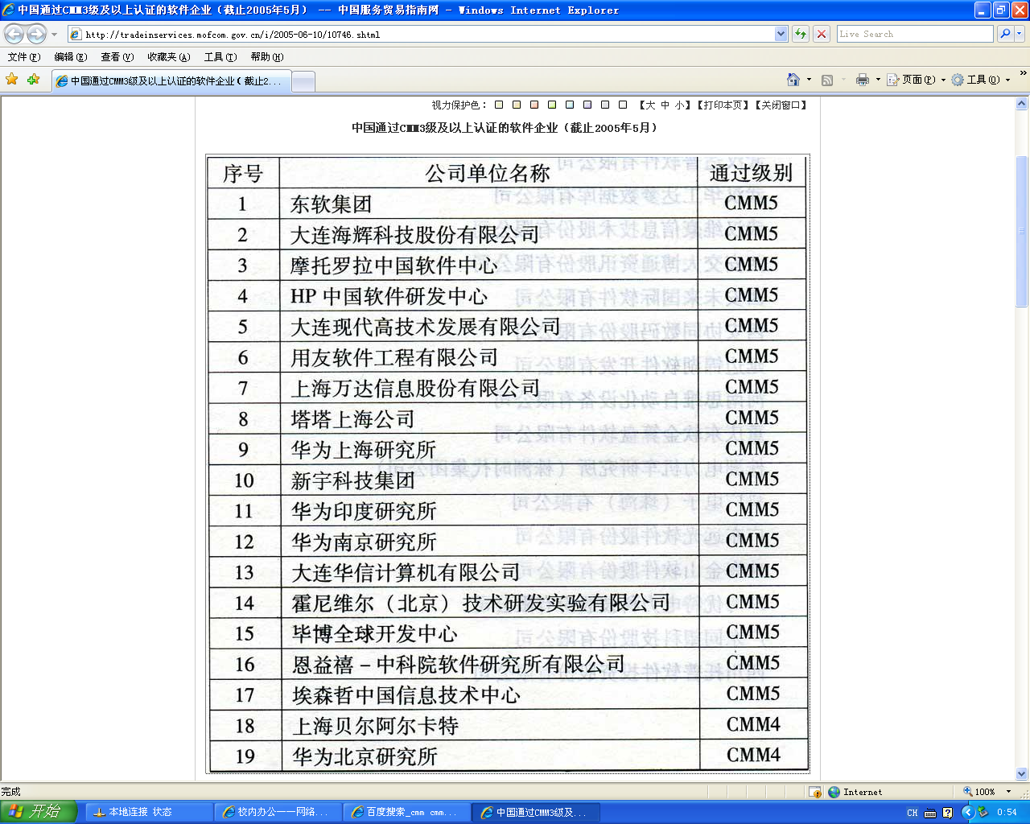
上海宝信、博朗

